Slide 1
ỦY BAN NHÂN DÂN THỊ XÃ KIM BẢNG
TRƯỜNG MẦM NON BA SAO
LĨNH VỰC PHÁT TRIỂN NHẬN THỨC
TÌM HIỀU MỘT SỐ ĐỒ DÙNG TRONG GIA ĐÌNH
HOẠT ĐỘNG HƯỚNG DẪN PHỤ HUYNH
Dạy trẻ làm quen nhóm chữ cái a,ă,â
Chủ đề: Bản thân
Giáo viên: Nguyễn Thị Phương Thúy
Đối tượng: Trẻ 5- 6 tuổi
Giáo viên thực hiện: Phạm Thị Tuyết

Slide 2
Chương trình: Gia đình đua tài

Slide 3
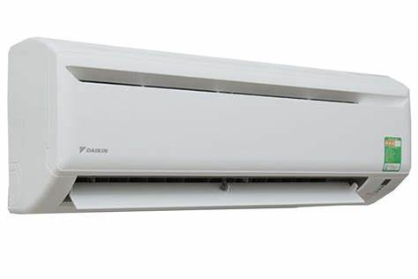
Điều hòa

Slide 4
Quạt hơi nước

Slide 5
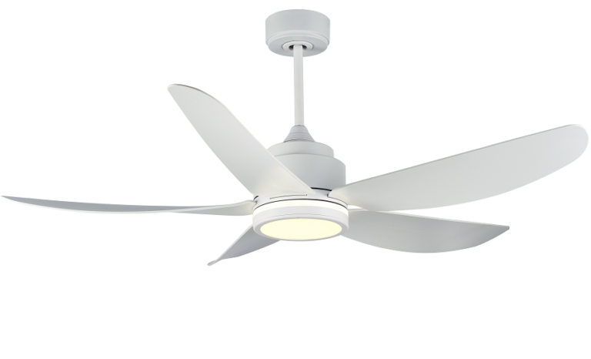
Quạt treo tường
Quạt trần

Slide 6
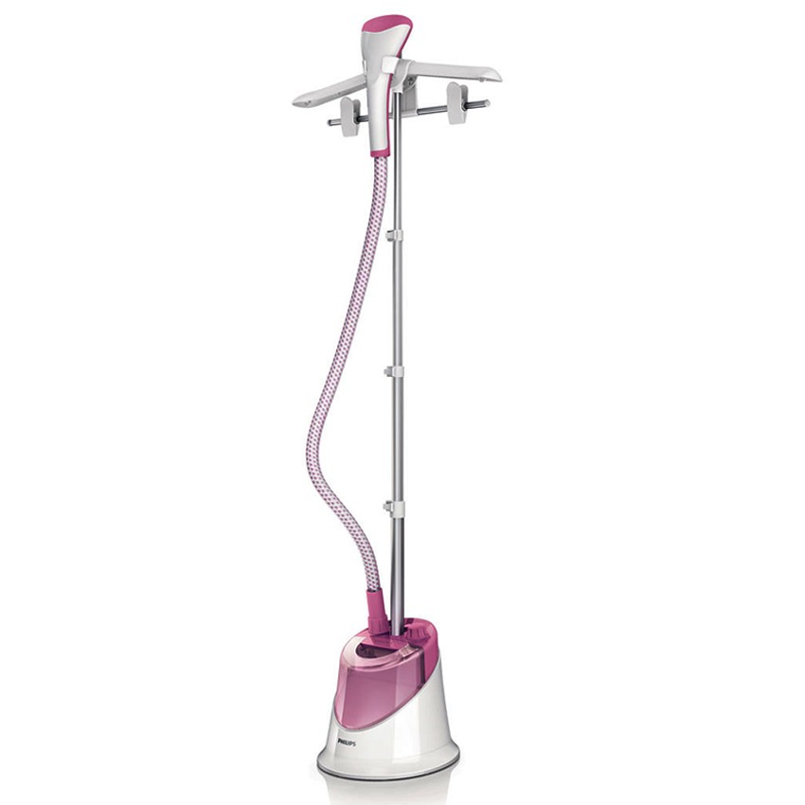
Bàn là hơi nước
Bàn là cây

Slide 7
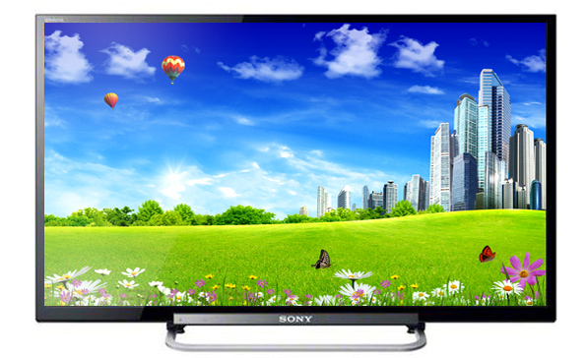
Tivi

Slide 8
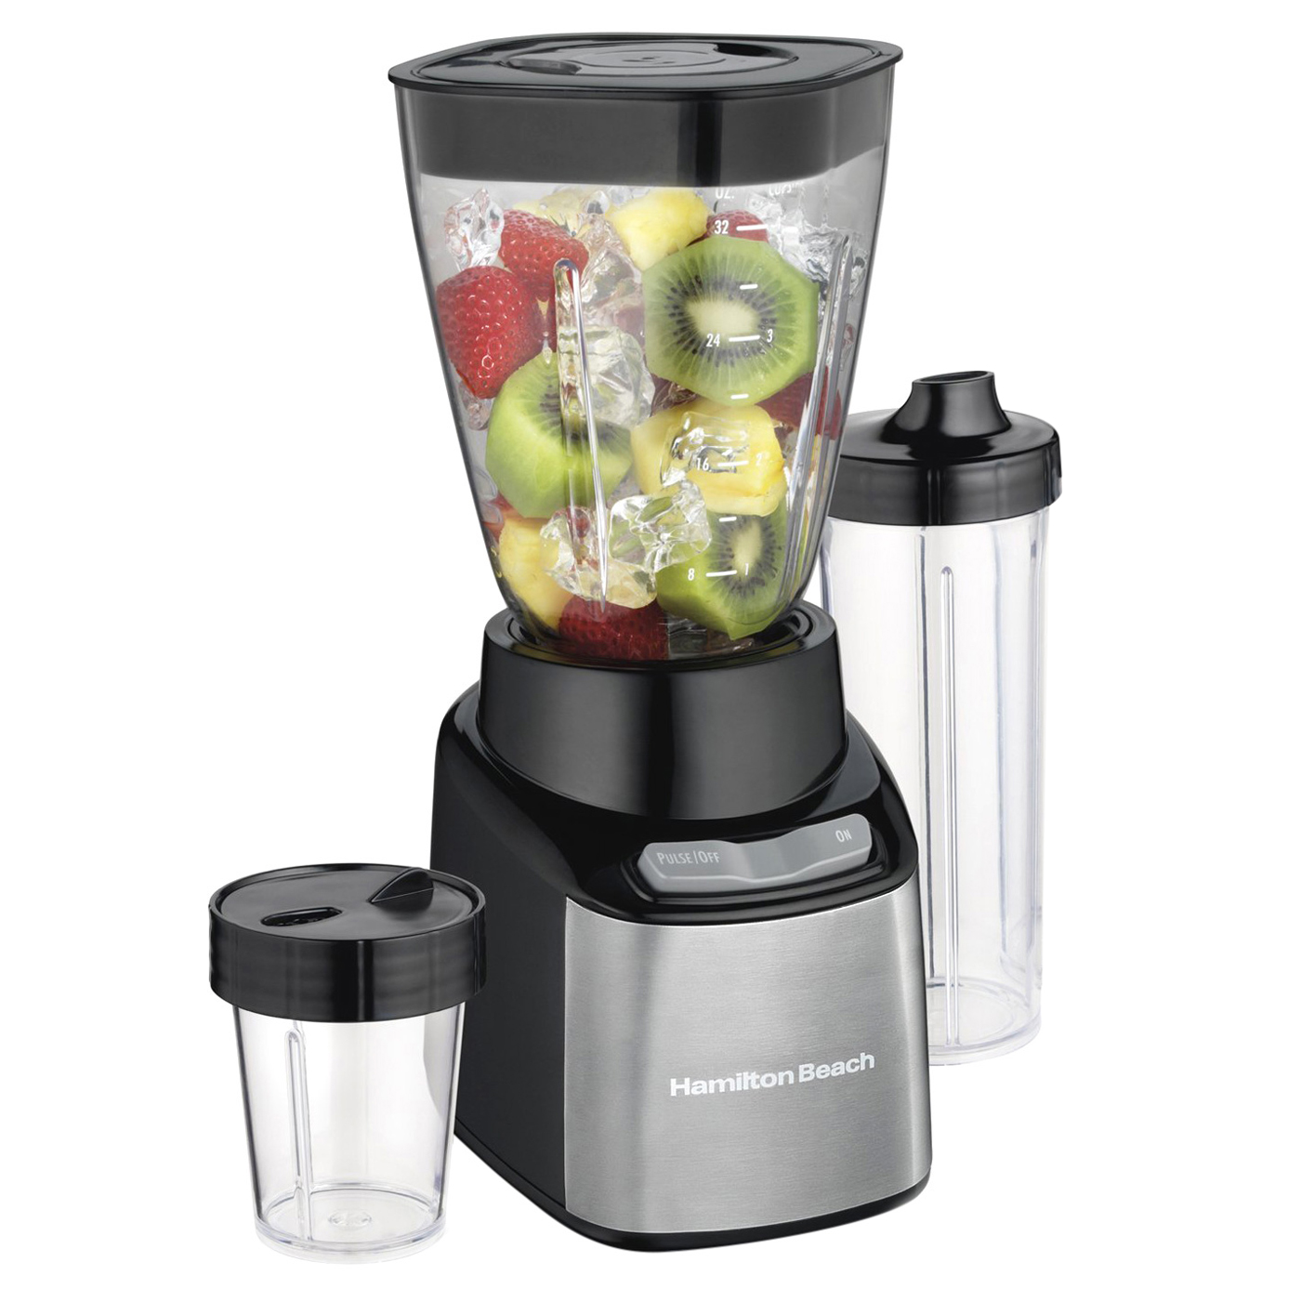
Máy say

Slide 9
Tủ lạnh

Slide 10
Máy vi tính

Slide 11
Máy giặt

